Slide 1
DESEMPLEO E INACTIVIDAD DE LA POBLACIÓN JUVENIL EN ECUADOR
PRESENTADO POR:
LILIBETH FERNANDA ARMIJOS SOLANO
ANDREA VERÓNICA ORDÓÑEZ MARCHÁN
KARLA GABRIELA RAMIREZ VELASCO
2010

Slide 2
Capítulo 1: Introducción

Slide 3
Problema
Conocer variables relevantes que afectan la probabilidad de trabajar para un joven.
Objetivos
Alta tasa de desempleo en jóvenes.

Slide 4
Capítulo 2: Marco Teórico

Slide 5
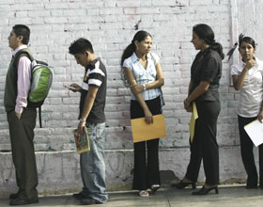
2.1 Revisión Literaria
2.1.1 Desempleo Juvenil en el Mundo

Slide 6
2.1.1.1 ESTADÍSTICAS MUNDIALES SOBRE LA DISTRIBUCIÓN REGIONAL DE LA POBLACIÓN JUVENIL Y SU PARTICIPACIÓN EN LA FUERZA DE TRABAJO
Distribución regional de la población juvenil, 2005 y 2015
Fuente: Modelo de Tendencias Mundiales del Empleo (TME), OIT. 2006.
Elaboración: Organización Internacional del Trabajo.

Slide 7
2.1.1.2 ESTADÍSTICAS SOBRE TENDENCIAS DEL EMPLEO JUVENIL
Tasas de participación de los jóvenes en la fuerza de trabajo, por género 1995 y 2005
  Fuente: Modelo de Tendencias Mundiales del Empleo (TME), OIT. 2006.
  Elaboración: Organización Internacional del Trabajo.

Slide 8
2.1.1.3 ESTADÍSTICAS SOBRE EL DESEMPLEO JUVENIL MUNDIAL.
Desempleo juvenil total, 1995, 2004 y 2005
      Fuente: Modelo de Tendencias Mundiales del Empleo (TME), OIT. 2006,
      Elaboración: Organización Internacional del Trabajo.

Slide 9
Tasas de desempleo mundial juvenil y de desempleo juvenil, 1995-2005
    Fuente: Modelo de Tendencias Mundiales del Empleo (TME), OIT. 2006.
    Elaboración: Organización Internacional del Trabajo.

Slide 10
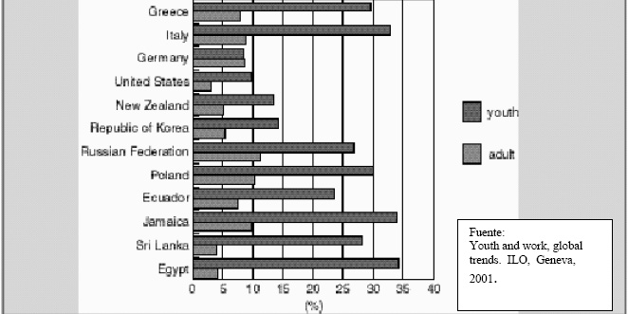
2.1.1.4 TASAS DE DESEMPLEO JUVENIL VS. TASA DE DESEMPLEO ADULTOS.
Desempleo juvenil creciente, países seleccionados
    Fuente: El desempleo Juvenil, un problema estructural y global.
    Elaboración: Youth and work, global trends, ILO, Génova, 2001

Slide 11
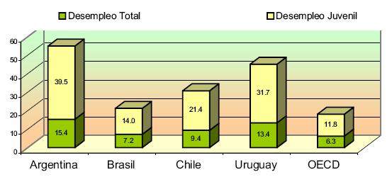
2.1.2 Desempleo Juvenil en Latinoamérica
2.1.2.1 ESTADÍSTICAS SOBRE DESEMPLEO JUVENIL DEL CONO SUR
Desempleo juvenil y total Desempleo por edad (1988)
Fuente: Desempleo Juvenil en el Cono Sur: Causas, Consecuencias y Políticas. Fuente: Desempleo Juvenil en el Cono Sur, Causas, Consecuencias y Políticas.
Elaboración: Encuestas de Hogares cada país. Employment Outlock, 2002. Elaboración: Encuesta de hogares de cada país en el Cono Sur. OECD.

Slide 12
Desempleo por Edad y Sexo
Fuente: Desempleo Juvenil en el Cono Sur: Causas, Consecuencias y Políticas
Elaboración: Diez de Medina. 2001.

Slide 13
Tasa de desempleo juvenil por semestre, 1997-1999 (porcentajes)
 | I | 1997 | Anual | I | 1998 | Anual | 1999
 |  | II |  |  | II |  | I
América Latina Desempleo Juvenil | 19.7 | 17.6 | 18.7 | 18.9 | 18.5 | 18.7 | 20.8 | b/
Argentina
15-19 | 29.1 | 27.2 | 28.1 | 25.6 | 24.4 | 24.8 | 25.6
Brasil
18-24 | 11.7 | 10.4 | 11 | 14.4 | 13.6 | 14 | 15
Chile
20-24 | 13.9 | 13 | 13.4 | 12.9 | 15.3 | 14.1 | 18.7
Colombia
20-29 | 18.1 | 16.5 | 17.3 | 20.5 | 21.1 | 20.8 | 26.2 | b/
México
20-24 | 6.8 | 6 | 6.4 | 6.3 | 5.3 | 5.8 | 4.9
Panamá
15-24 | 28 | 26.1 | 27 | 27.5 | 25.4 | 26.4 | 24.4 | b/
Perú
14-24 | 16.1 | 12.9 | 14.5 | 13.9 | 14.3 |  | 17.1 | b/
Uruguay
14-24 | 28.6 | 25.8 | 27.2 | 25 | 26.1 | 25.5 | 28.6 | c/
Venezuela
15-24 | 25.4 | 20.8 | 23.1 | 21.9 | 21.3 | 21.6 | 27
Fuente: Organización Internacional del Trabajo.
Elaboración: OIT con base en datos oficiales de los países.
b/: Cifra provisoria
c/: Enero-mayo

Slide 14
    2.1.3 Desempleo Juvenil en Ecuador
Participación de los desempleados jóvenes por grupos de edad.
    Fuente: Coyuntura del mercado laboral, Agosto 2007
    Elaboración: Banco central Ecuador.

Slide 15
Desempleados jóvenes por grupos de edad y género
      Fuente: Coyuntura del mercado laboral, Agosto 2007.
      Elaboración: Banco central Ecuador.

Slide 16
Capítulo 3: Desarrollo Del Modelo

Slide 17
3.1 Hipótesis de Investigación
Hipótesis
Convivencia en pareja – Jefe de Hogar
Experiencia
Jefe de Hogar trabaja (jefe no es joven)
Años de Educación Superior

Slide 18
3.2 Especificación de la Muestra
ECV
Encuesta de Condiciones de Vida del INEC, Quinta Ronda, 2005-2006.
Marco Muestral
Jóvenes
Edad, opción universitaria.
Hombre y mujeres

Slide 19
3.2.1 Definición de Datos
Fuente: Metodología de ECV de la Quinta Ronda
Elaboración: Instituto Nacional de Estadísticas y Censos.

Slide 20
3.2.2 Análisis de variables estratificando la Muestra.
Se matricularon y no se han retirado
No se matricularon.
Se matricularon y se retiraron.

Slide 21
3.2.3 Tamaño de la Muestra
Uniones Familiares
2
“Jóvenes” y “El Resto”
3
Muestra 6178
1

Slide 22
3.3.1 Modelo Logit: Decisión de trabajar o no
3.3 Descripción del Modelo
Es un modelo de salario de reserva versus salario de mercado.
S. mercado>S. reserva
variable aleatoria latente y no observable.
Variables explicativas.
Probabilidad de ocurrencia del evento condicionada.

Slide 23
Mediante Máxima Verosimilitud.
Representa la función acumulada para una variable con distribución Logística.
β estimados no representan necesariamente los efectos marginales.
Para un Logit, esta es una buena aproximación.

Slide 24
3.4 Especificación Metodológica
Selección de Variables
Variables más relevantes
Definición de Variables
Las mayormente explicativas de salario de mercado y de reserva.
El primer grupo variables características de las personas
En el segundo grupo variables que influyen en el salario de mercado y el de reserva.

Slide 25
3.4.3 Descripción de Variables
Edad
Etnia
Discapacidad
El joven vive con la pareja
El joven es el jefe de la familia
Región
Zona
Años de educación, separando por tipo
Experiencia potencial
Jefe de familia trabaja
Logaritmo del ingreso del hogar, neto del joven
Tasa de desempleo por ciudad
Tasa de inactividad por ciudad
Joven estudia

Slide 26
3.5 Manipulación de Datos
Última ronda de la ECV
Acopla la unidad familiar
Se eliminan individuos que no entraban en rango .
Selección de variables; exista una relación entre ellas
Manipulación de variables en encuesta, para hallar las necesarias (mayores a 10 años)

Slide 27
ARGUMENTOS
La data corresponde al año 2006.
Variables relevantes a nuestro criterio en el análisis descriptivo.
Examinamos a cada variable en el modelo.
Analizar el efecto marginal de las V.I. respecto a la dependiente.

Slide 28
3.5.1 Fallas Muestrales
Muchas variables que no dan utilidad
Individuos con Postgrado, 4 jóvenes
Número de hijos, solo para madres.
No especifican nombre de cantón, solo código.

Slide 29
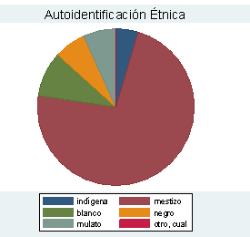
3.6 Resultados Obtenidos
3.6.1 Descriptivas
Autoidentificación étnica

Slide 30
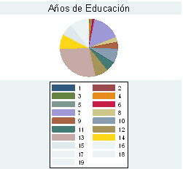
Años de Educación

Slide 31
Años de Educación Superior

Slide 32
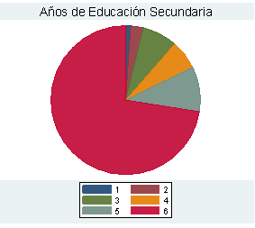
Años de Educación Secundaria y Post-bachillerato

Slide 33
Experiencia

Slide 34
Jefe del Hogar trabaja
Joven es Jefe del Hogar

Slide 35
Joven vive con su pareja
Joven está Estudiando

Slide 36
Mujer
Discapacidad
Zona

Slide 37
3.6.2 Regresión
Efectos Marginales de la Regresión Logit

Slide 38
Comprobación: Regresión Probit

Slide 39
3.7 Discusión de Resultados
Experiencia
Relación positiva.
Vive con Pareja
Afectación Positiva
Tutor Trabaja
Afectación positiva
Vive con Pareja
Afectación Positiva

Slide 40
Conclusiones
Tasa de desempleo mundial mayor a la de los adultos. Tasa de desempleo femenil es superior.
Tasa mundial de desempleo se incrementó en 14.8% (1995-2005), al igual que la tasa de América del Sur en 16.1%. Ecuador, Tasa desempleo del 64.2% para los individuos de 15-28 años y 34.7% los de 29-44 años de edad.
Discapacidad (42.9%), Si es mujer (-25.99%), Si estudia (-19.11%), Zona en la que reside (-12.24%), Joven es jefe de hogar (21.72%), Años de post-bachillerato (8.18%), Años de educación superior (4.43%), Experiencia (4.31%), Si tutor trabaja (3.83%).

Slide 41
Recomendaciones
Acoplar base, análisis de datos por series de tiempo.
Profundizar en número de dependientes del joven (aumento de oferta laboral, reacciones de la demanda laboral).
Clara definición de variables a utilizar.
Información confiable y útil.
Las investigaciones de este tipo deben ser guiadas por mandatarios y autoridades del país.

Slide 42
Gracias…

